Slide 1
指令调度技术的优化和减少分支延迟的方法
汇报小组
2052210 | 赵时可
2053385 | 高逸轩
2052637 | 刘文超
2052635 | 孙泽
1953729 | 吴浩泽

Slide 2


指令调度技术
是为了减少停顿，对于无法用定向技术解决的数据冲突，可以通过在编译时让编译重新组织指令顺序来消除冲突的技术。
而其实对于各种冲突，都有可能用到指令调度技术。
常用的调度方法有：从前调度，从目标处调度，从失败处调度。
指令调度作为指令级并行编译的核心，它决定操作指令的相对顺序，各操作的具体执行时间以及使用哪些硬件资源等。同时，对于不同的体系结构，不同的目标机器，指令调度的方法策略也不尽相同。

Slide 3
延迟分支
分支延迟
减少分支延迟的措施
由分支指令引起的延迟
在流水线中尽早判断出分支转移是否成功，尽早计算出分支目标地址。
TEXT
静态方法
动态方法
预测分支是否成功，以及利用延迟槽
采用分支历史表BHT，分支目标缓冲器BTB

Slide 4
01
全局延迟槽调度法
02
收益代价模型规划顺序
目录 CONTENTS
03
动态预测技术
04
平衡的全局指令调度框架

Slide 5
01
全局延迟槽调度法
02
收益代价模型规划顺序
目录 CONTENTS
03
动态预测技术
04
平衡的全局指令调度框架

Slide 6
全局延迟槽调度法
分支指令存在且占相当比例
等待带来的延迟
阻碍流水线性能提升
解决：
从程序执行的角度——等待是必须的
从流水的角度——等待期间执行哪些指令是可选的
调整等待期间执行的指令——延迟槽

Slide 7
全局延迟槽调度法
延迟槽处理等待
传统方法：局部调度
相对简单但填充的空指令将较多
空指令：仅支持流水继续，不能提高性能
填充一些其他指令
优化方法：全局调度
实现上较高复杂度但可提升有效填充率
所填指令非空指令：能提高流水性能

Slide 8
全局延迟槽调度法
向延迟槽内填充指令——指令来源？
局部填充：从本块内直接选择
指令来源：
（控制流角度）
移动性全局填充：从无前驱的基本块中选择
复制性全局填充：从有前驱的基本块中选择
情况最为复杂 一般避免

Slide 9
全局延迟槽调度法
如何选取向延迟槽内填充的指令？
分析：
是否可以从块内选取——优先考虑分支指令前后的一条指令：更快速且简单
是否需要跨块选取——要考虑指令执行的逻辑顺序：复杂，但可以提高流水效率
可能的影响：
对于既定顺序的指令序列而言，顺序的调整将一定程度上影响性能

Slide 10
全局延迟槽调度法
整体的方法：
1. 先做全局控制流以及数据流的分析
2. 拓扑序列遍历基本块，对每一个基本块的延迟槽给出一个填充指令的来源。
3. 确定填充的类型（上文提到的三类）
4. 进行检验并执行填充变换，填充完成后标记基本块为调度完成状态

Slide 11
01
全局延迟槽调度法
02
收益代价模型规划
目录 CONTENTS
03
动态预测技术
04
平衡的全局指令调度框架

Slide 12
收益代价模型规划
对于VLIW指令集和架构来说，为了实现硬件上的构建简单的优势，对于编译时指令集调度决策优秀的需求比较高。
本部分研究了利用收益代价模型来进行指令分支调度的顺序规划。首先构建程序依赖图，构建待调度指令的序列，然后建立优先级代价模型，计算每条候选指令的收益，从而得到一个收益最大的调度序列。

Slide 13
收益代价模型规划
不管分支发生与否其总是被执
行，而且位于分支延迟槽中的
指令先于分支指令提交 。可以
调度进入延迟槽中的指令，需
要满足一定的条件：
当根据以上的原则选择出所有的候选
指令后，由于候选指令之间互相也存
在着数据的依赖，有着一定的输入输
出关系，所以可以根据候选指令本身
的输入输出依赖，将具有流依赖的候
选指令组成一个指令队列。因而一个
分支指令的延迟槽可能对应多个候选
指令队列。所有的候选指令可以以DA
G（有向无环图）的方式表示，以拓
扑图的方式来模拟由于候选指令之间的
输入输出关系而引起的调用顺序的先后。
（1）该指令不能修改分支指令的分支条件；
（2）该指令不能计算分支指令的分支地址；
（3）该指令不能使用分支指令所使用的资源；
（4）该指令不能是分支指令
待调度的指令

Slide 14
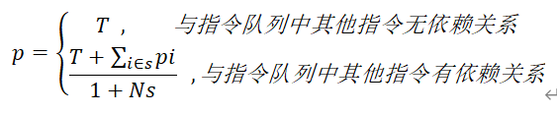
收益代价模型规划
通过将某些指令的调度可以达到缩短关键路径长度的效果，当关键路径的长度最短时，即达到了收益最大的效果。在决定调度指令顺序和优先级时，采用定义好的计算收益的优先级表达式：
其中T是单条指令调度到分支延迟槽中所节约的周期数，而S是指该条指令所在的指令队列中的所有指令
集合，Ns表示集合S所有指令的个数，p_{i}表示这条指令在集合S中的优先级。根据代价收益模型，单条指
令的收益是该指令在流水线中的执行时间。当多条指令需要先后填充分支延迟槽时，即考虑这些指令间
的依赖关系。容易得到：指令的输出边越多，收益越大（完成此指令后，可以为更多的指令完成执行所
需要的输入条件）；指令的输入边越多，收益就越小（为完成此指令，需要提前执行更多的其他指令）。

Slide 15
收益代价模型规划
根据上述内容的分析，算法的步骤分为以下几步：
在指定的指令集中筛选出符合条件的候选指令；
根据指令间的输入输出、依赖关构造候选指令队列；
基于收益代价模型，为分支延迟槽找到一个收益最大的指令调度序列。
在执行过程中，首先从控制块的尾指令，从上向下搜索，当遇到一条分支指令时，
（1）算法从当前分支指令开始反向搜索指令队列，直到到达了控制块的首指令，或者遇到另外一个分支指令时终止。算法此时为分支延迟槽建立两个指令序列：一个是不能调度的指令序列；另一个是可以调度的候选指令序列。
（2）算法依据代价收益模型为候选指令计算优先级。如果队列有多个，则需要通过 多次计算并找出最大收益的指令序列。同时，为了保证指令调度和重排序的正确性，算法还需要再次检查候选指令序列中的指令和分支指令、不可调度指令序列中指令的依赖关系，对于不满足依赖关系的候选指令不加入最终调度序列。

Slide 16
01
全局延迟槽调度法
02
收益代价模型规划顺序
目录 CONTENTS
03
动态预测技术
04
平衡的全局指令调度框架

Slide 17



静态预测技术——分支延迟槽
问题
通过编译器进行处理
执行延迟指令来隐藏开销
设置取消位
不能充分利用延迟槽
对处理器性能提升存在
很大局限性

Slide 18
动态预测技术
01
基于延迟槽的BP设计
改进
03
基于预译码电路的BP设计

Slide 19
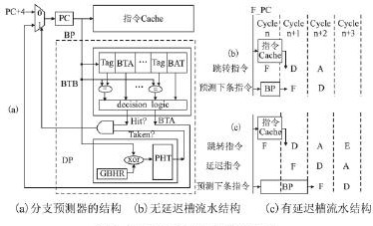
基于延迟槽的BP设计
01
由方向预测器、分支目标缓冲器组成
02
DP模块存储分支指令地址BIA
03
分支目标缓冲器存储分支目标地址BTA.
04
保留分支延迟槽

Slide 20
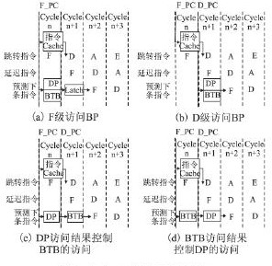
BTB和DP模块的访问方式
（a）和（b）是BTB和DP并行的方式
1
（c）和（d）是BTB和DP的串行的方式
2
串行方式结构简单易行，实现降低功效开销的目的
3

Slide 21
基于预译码电路的BP设计
优点2
优点
实现方式
降低分支预测器使用成本
提出背景
提高效率
预测使能表
生活中分支指令少

Slide 22
01
全局延迟槽调度法
02
收益代价模型规划顺序
目录 CONTENTS
03
动态预测技术
04
平衡的全局指令调度框架

Slide 23
全局指令调度
指令调度是一种指令级并行技术，它通过调整指令的顺序来提高在一拍内能够执行的指令的数目(IPC)，原始的指令调度局限于基本块内部，调度器不能跨越基本块的边界调度指令。研究表明，基本块通常很小，一个基本块潜在的ILP很小。然而，随着现代处理机所包含的资源越来越丰富。指令调度只有跨越基本块的边界才能够充分发挥处理机的多资源的特点以及程序中固有的ILP，为了更好地利用机器资源，我们可以考虑将一些指令从一个基本块移动到另一个基本块的代码调度，这种策略就称为全局调度。
全局调度算法可以分为结构驱动和剖析驱动两类。

Slide 24
算法分类
结构驱动
结构驱动的调度算法基于程序结构的优先级，尝试在一个区域的所有执行路径上识别可并行指令。这类调度算法通过在两个基本块之间移动操作来提高程序并行度，但由于算法内不考虑指令的执行频率，其结果并非总是最佳的。
剖析驱动
剖析驱动的调度算法通过使用回馈数据或静态分析，尝试在过程或循环中识别出执行频率最高的区域。该类算法的本质是在所有基本块序列中识别执行最频繁的路径，把它们合并到一个扩展块内，再应用局部调度算法进行优化，并且在扩展块的边界（Entry/Exit块）插入具有纠正作用的补偿代码。

Slide 25
BGIS框架
块优先权选择
01
step
BGIS 的第一阶段是对所有块进行考察以确定合理的块间调度顺序，在此过程中会对热点块或关键块进行识别，以保证其被优先调度。
02
step
移动选择
这个阶段负责当某个块被选作要调度的对象时，为其选择理想的代码变换顺序。首先要得到这个块的属性，包括块的大小、块的并行度、块是否包含某些特殊结构，接下来决定代码变换的顺序以改善这个块现有的调度策略。
03
step
目标块选择
当块优先权选择决定了源块，移动选择决定了代码转移的顺序，接下来目标块选择阶段就要决定作为代码移入目标的候选块的优先权列表。优先权选择器决定了选择哪些块做为候选块。

Slide 26
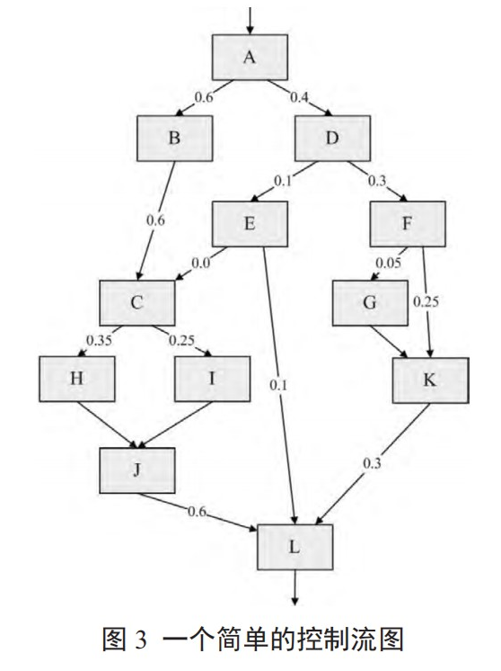
优先权选择算法
结构驱动方法
BGIS方法
结构驱动方法产生的调度优先级顺序是A-B-D-C-E-F-H-I-G-J-K-L，该方法采用广度优先思想，每个分支的两个路径拥有相同的可能性，在流程图中同层的块处理完后再处理下一个层中的块。
该平衡方法旨在没有被调度的块中选择最有可能被执行的块，而块之间的处理顺序无需遵守任何特殊的程序顺序。块频率作为优先权选择的首要因素，块并行度（块内操作数量/块最长关键路径）是其次要因素。高并行度的块比低并行度的块拥有更高的优先权。另外，块的大小也会被作为考量因素，若其大小超过给定的阙值，那么它的优先权会被降低。利用BGIS框架提供的块优先权选择方法得到的调度优先级顺序是A-L-B-C-J-D-H-F-I-K-E-G。
剖析驱动方法
剖析驱动方法则会产生5个分开的调度轨迹：A-B-C-H-J-L;D-F-K;I;E;G。依次在这5个轨迹中开展指令调度，代码移动变换只能在同一个轨迹中进行。而这种限制则可能产生负面作用。

Slide 27
移动选择
根据硬件结构所决定的并行度能力对块内代码进行移入或移出的调整，以使该块的实际并行度与硬件功能相符。也可以让某些操作在控制等价的块之间，也就是在同一执行路径上进行移动，通过在该路径上的所有块内代码的流动以平衡块内的并行度。
特别地，移动选择阶段的循环调度方案把部分指令从循环体的顶部移到循环体的底部。这样可以从两方面提高性能：（1） 通过移除循环体顶部的部分关键指令，消除不必要的流水线停顿；（2）循环体底部指令之间一般会有很多空闲周期，因此容纳循环体顶部转移过来的指令不会引入额外的延迟。

Slide 28
目标块选择
候选块的选择原则如下：
（1） 如果源块运算操作的并行度过高或者 load 操作的并行性成为瓶颈，那么在这两方面的还有剩余承载力的块可以作为候选块；
（2）空块不能作为候选块，因为在 BGIS 阶段之后的控制流优化会删除空块；
（3） 与源块不在同一执行路径上的块不能作为候选块；
（4） 有用的代码绝不会从一个执行频率低的块移入到执行频率高的块中。当代码移动完成后，块的属性要重新计算，一个块可以多次作为目的块，但对某种特殊移动类型，一个块仅有一次机会能被当作源块。

Slide 29
成员分工
姓名 | 学号 | 分工
赵时可 | 2052210 | 文档&PPT 针对SPARC V8处理器处理分支延迟的优化办法 部分 工作量占比：19%
高逸轩 | 2053385 | 文档&PPT 面向VLIW处理器的分支调度优化算法 部分 调研报告&PPT汇总，排版，总体的修改与编辑，文献标注，摘要，成员分工等 工作量占比：24%
刘文超 | 2052637 | 文档&PPT 基于RISC的提高流水效率的一些方法 部分 工作量占比：19%
孙泽 | 2052635 | 文档&PPT 平衡的全局指令调度框架 部分 工作量占比：19%
吴浩泽 | 1953729 | 文档&PPT 引言部分 工作量占比：19%
经过多次开会讨论，本组研究内容的分工相对模块化，由每个同学完成对应的一种调度或延迟分支优化方法的研究，每个研究部分的工作量相近。若需要其他，麻烦老师拨冗，通过本页PPT与研究报告文档做对比进行打分。

Slide 30
感谢观看！

